Slide 1

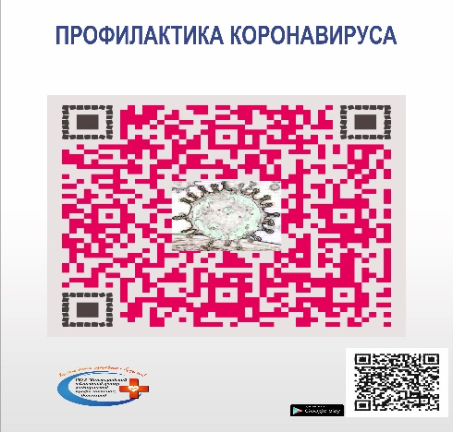

Как защититься?
Отделение медицинской профилактики, 2022год.

Slide 2
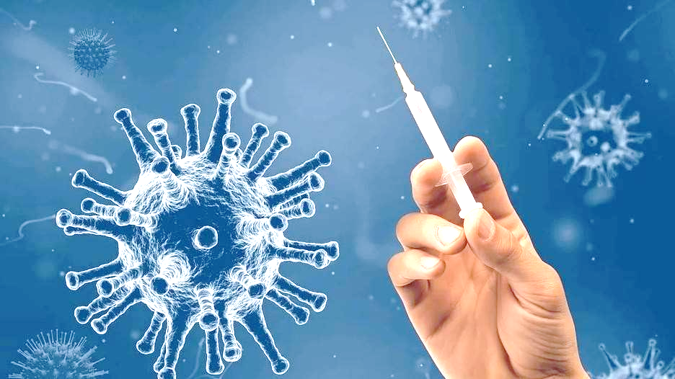
Профилактика коронавирусной инфекции у детей

Slide 3

История…..
В конце 2019 г. в Китайской Народной Республике (КНР) произошла вспышка новой коронавирусной инфекции с эпицентром в городе Ухань (провинция Хубэй). Всемирная организация здравоохранения (ВОЗ) 11 февраля 2020 г. определила официальное название инфекции, вызванной новым коронавирусом, – COVID-19 («Coronavirus disease 2019»). Международный комитет по таксономии вирусов 11 февраля 2020 г. присвоил официальное название возбудителю инфекции –SARS-CoV-2.

Slide 4
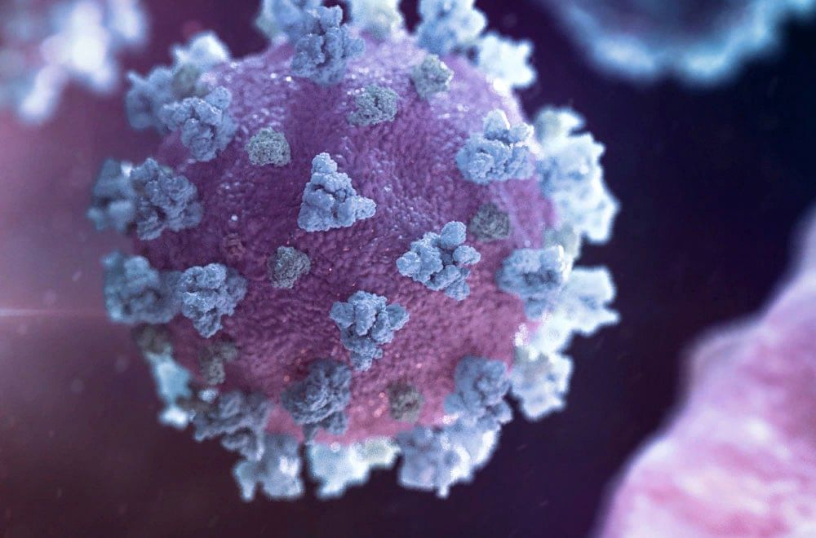
Коронавирусы (Coronaviridae) – это большое семейство РНК-содержащих вирусов, способных инфицировать как животных (их естественных хозяев), так и человека. У людей коронавирусы могут вызвать целый ряд заболеваний – от легких форм острой респираторной инфекции (ОРВИ) до тяжелого острого респираторного синдрома (ТОРС или SARS).

Slide 5
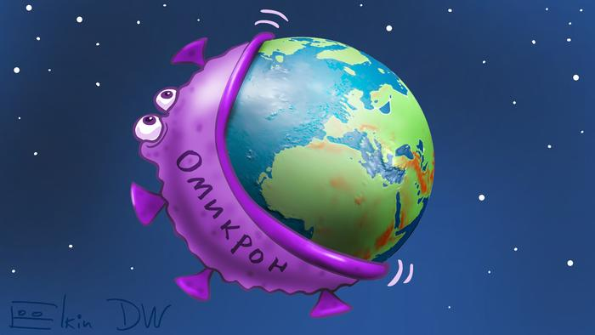
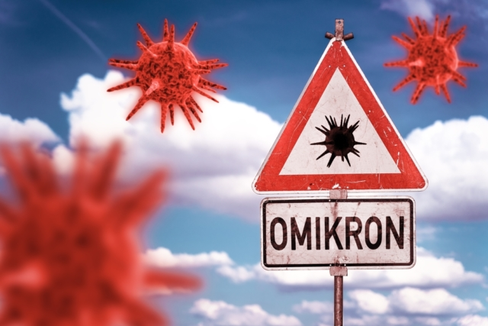
Омикрон — это новый штамм вируса SARS-CoV-2, который вызывает заболевание коронавирусом. Быстро распространяется по земному шару и отличается от других большим количеством мутаций и высоким уровнем инфицирования.

Slide 6
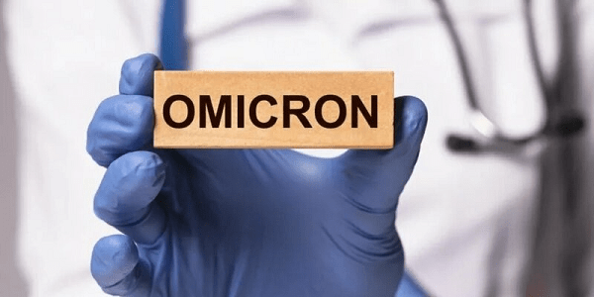
Новый штамм «омикрон» впервые выявили в первой половине декабря 2021-го в Южной Африке, где за последние три недели увеличилась заболеваемость коронавирусом.
В России первые случае
заражения вирусом
«омикрон» были
выявлены в конце
декабря 2021 года

Slide 7
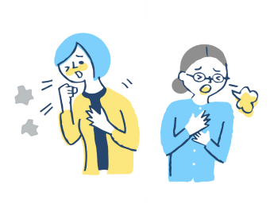
Вирус быстро распространяется и передается воздушно-капельным путем - (кашель и чихание) и контактным путём (через прикосновения).
В связи с высокой вирулентностью передача коронавируса омикрон идет по разным данным в 3–5 раза быстрее, чем дельта и других штаммов.
Сократился также инкубационный период. Максимальный период от момента заражения до появления первых симптомов составляет 14 суток, но у многих пациентов клинические признаки проявляются на третий день.

Slide 8
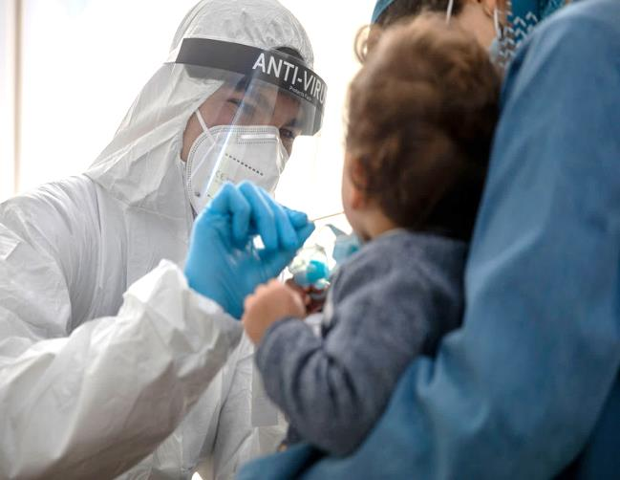
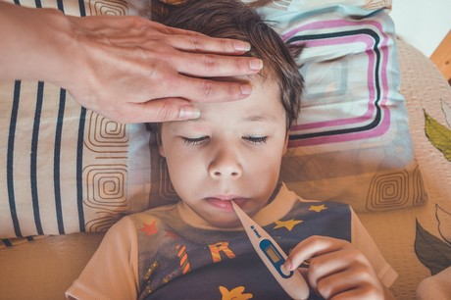
Ранние симптомы омикрон штамма
Штамм коронавируса «омикрон» считается крайне заразным. Он уже обнаружен уже почти в 80 странах мира
Первые симптомы нового штамма омикрон напоминают признаки ОРВИ и гриппа. Заболевание начинается с общего недомогания и усталости, затем присоединяются следующие проявления:
болезненность и першение в горле, сухой кашель;
повышение температуры тела до субфебрильных цифр;
головные боли, мышечные боли;
снижение аппетита;
повышенная сонливость, вялость, которые являются признаками интоксикации.

Slide 9
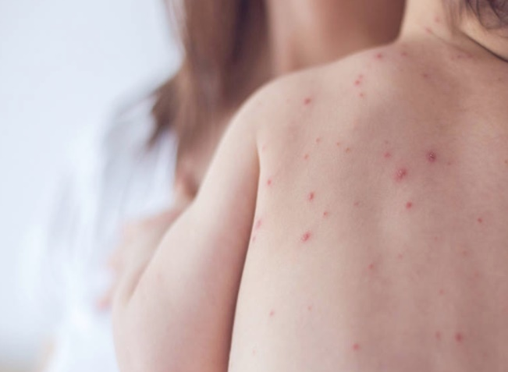
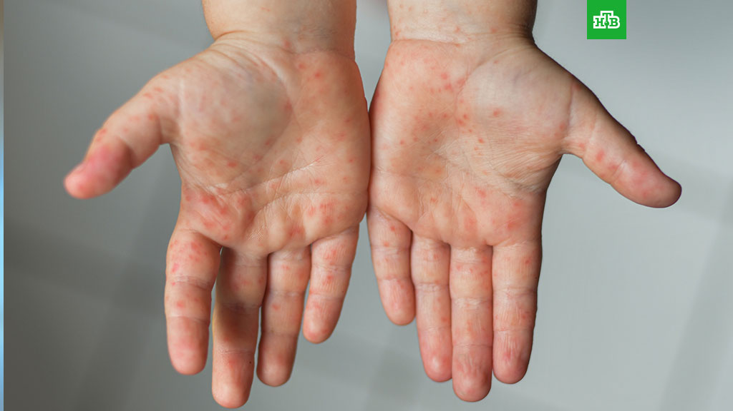
У заболевших новым штаммом детей в 15% случаев появляется сыпь.
отмечается лихорадка, насморк, боли в горле, кашель.
повышенная утомляемость, слабость, сонливость;
отказ от еды, снижение аппетита;
боли в мышцах и суставах;
тошнота, рвота, боли в животе, расстройства кишечника. Одним из самых ярких симптомов коронавируса для детей стали "ковидные пальцы". По словам врачей, пальцы рук и ног начинаются выглядеть как обмороженные: они отекают и краснеют, на них появляются пузырьки.

Slide 10
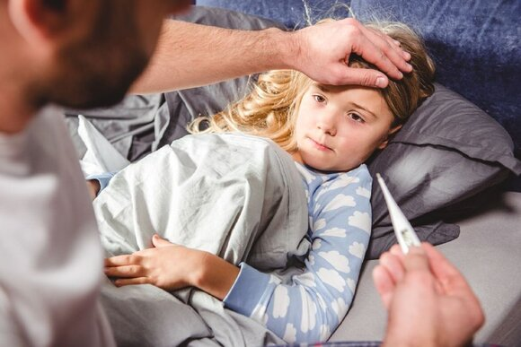
                Врачи объяснили, почему омикрон-штамм опасен для детей
Штамм коронавируса "омикрон" может быть более опасным для детей, в связи с тем, что частота дыхания у них выше, чем у взрослых, и это делает их более восприимчивыми к содержащимся в воздухе биологическим агентам, считают ученые.
"Дыхательные пути детей меньше, чем у взрослых, а этот новый вариант коронавирусной мутации в основном поражает верхние дыхательные пути у инфицированных пациентов. Следовательно, можно сказать, что есть вероятность того, что дети столкнутся с большим чем взрослые количеством проблем,
которые могут вызывать инфицирование.

Slide 11
Осложнения после перенесенной коронавирусной инфекции у детей:
Пневмония, фиброзы, спонтанный пневмоторакс.
Миокардиты.
Синдром мультисистемного воспаления.
Декомпенсация тяжелых хронических патологий (сахарный диабет, хроническая почечная и печеночная недостаточность), активизация аутоиммунных болезней, рецидивы рака, отторжение трансплантированных органов.
К последствиям перенесенно коронавирусной инфекции также относятся синдром хронической усталости, депрессия, тревожные расстройства.

Slide 12
Значение вакцинации
О опасности «омикрона»
Глава Минздрава России указал, что среди детей значительно выросло число зараженных «омикроном», которые нуждаются в госпитализации.
«Примерно в 2,5 раза, отмечают наши коллеги, увеличилось количество детей, инфицированных «омикроном» и требующих лечения в стационарах. Также отмечается, что имеются случаи повторных заболеваний новой коронавирусной инфекцией», — сообщил Мурашко во время заседания президиума координационного совета по борьбе с COVID-19.
По его словам, всего за время пандемии коронавирусом в России заразились более 1,5 млн детей. Сегодня активно болеют чуть больше 40 тысяч несовершеннолетних.
Министр добавил, что на фоне роста заболевших среди детей и повторных заражений специалисты всего мира призывают к необходимости адаптации процесса вакцинации к изменившейся ситуации. И только вакцинация способна свести к минимуму заболеваемость детей коронавирусом и уберечь их здоровье.

Slide 13
Уважаемые родители! Нам всем необходимо беречь здоровье наших детей. Во многих странах мира начали вакцинировать детей от опасной болезни»
Согласно приказа Министерства здравоохранения РФ от 20.12.2021 № 1122н «Об утверждении национального календаря профилактических прививок, календаря профилактических прививок по эпидемиологическим показаниям и порядка проведения профилактических прививок», вакцинация от коронавирусной инфекции, вызываемой вирусом SARS-CoV-2 внесена в календарь профилактических прививок по эпидемиологическим показаниям.
Вакцинация проводится в возрасте с 12 до 17 лет (включительно)

Slide 14

Предупрежден – значит вооружен!
Спасение - Вакцинация детей:
Миллионы заболевших, десятки тысяч смертей: медики предсказывают январскую волну заражений "Омикроном». Многие страны уже начали вакцинировать детское население от этого недуга.
Медицинские работники и родители должны быть вооружены против этого страшного заболевания. Спасительная вакцина, способная уберечь наших детей от коварного и тяжелого заболевания и от последующих осложнений.

Slide 15
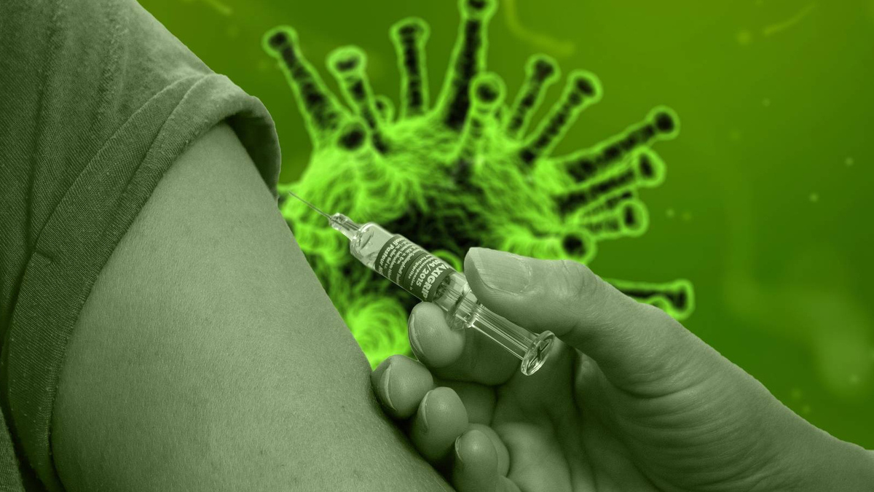
Вакцинация – единственное надежное средство профилактики против вируса. Только пройдя вакцинацию мы сможем остановить передачу вируса и защитить наших детей и себя от его тяжелых последствий.

Slide 16

Профилактика коронавируса
Не трогайте лицо руками
Не подносите руки к носу и глазам.
Быстрее всего вирус попадает в организм через слизистую оболочку. Когда чихаете всегда прикрывайтесь платком.
Обязательно мойте тщательно руки!
В местах скопления людей необходимо носить маску!

Slide 17
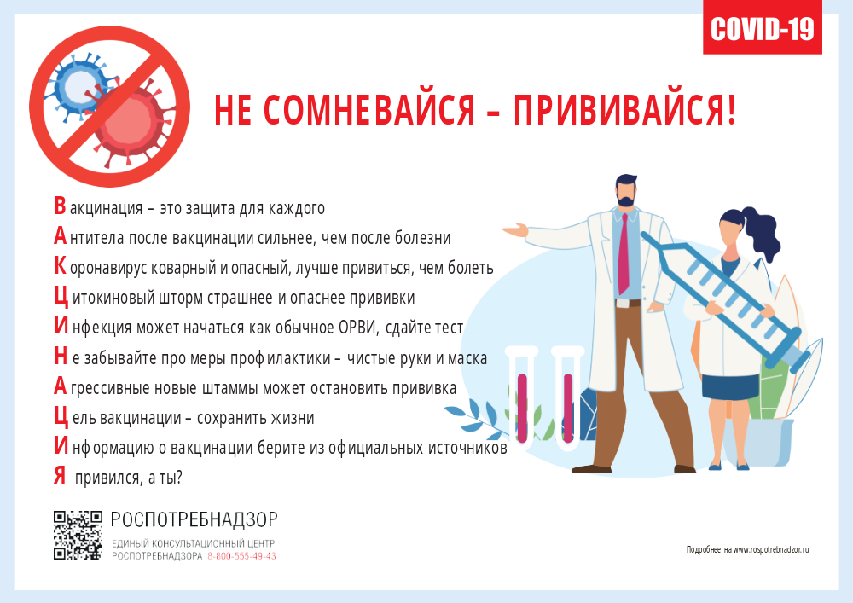

Slide 18
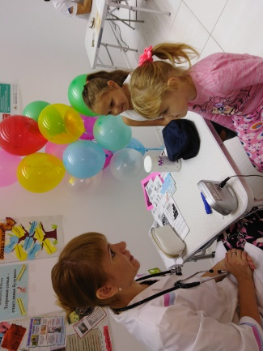

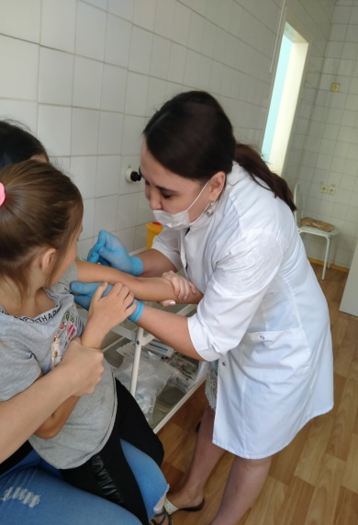
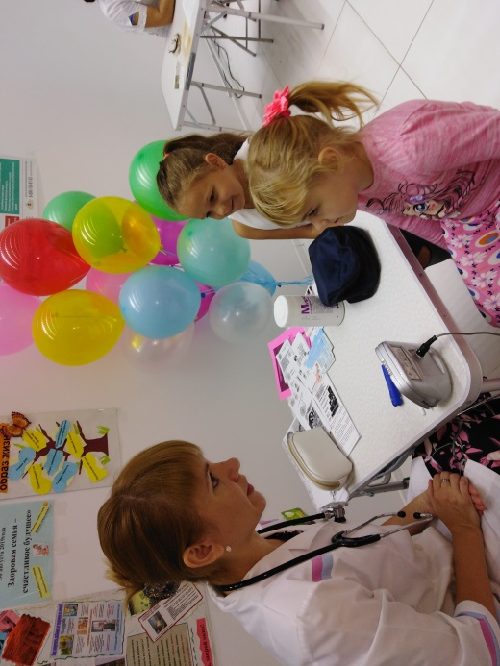
Будьте здоровы!
Благодарим за внимание!
Принцип работы медицинских работников «Детская поликлиника №3»:
Наши дети должны быть здоровы!

